Slide 1
Νέα Πολιτική
Χρηματοδοτικά εργαλεία στήριξης
του Αγροδιατροφικού Τομέα
Αλέξης Πολυτάκης
Επικεφαλής Ανάπτυξης Εργασιών Αγροτικού Τομέα και Αγροτικής Επιχειρηματικότητας της
Τράπεζας Πειραιώς

Slide 2
Οι φορείς που ασκούν αγροτική πίστη πρέπει να κατανοούν τα ιδιαίτερα χαρακτηριστικά του αγροδιατροφικού μας τομέα…
Υψηλό κόστος παραγωγής
Αγροτικός τομέας
Αδυναμία διασφάλισης πώλησης των προϊόντων
Αγρότες
Φορείς Αγροτικού Τομέα
Επι-χειρήσεις Αγροτικού Τομέα
Μικρό μέγεθος εκμετάλλευσης
Χαμηλή αποτελεσματικότητα εκμετάλλευσης
Ατελές σύστημα αλυσίδας αξίας
Αδυναμία παροχής διασφαλίσεων
Χαμηλή προστιθέμενη αξία
Χαμηλός βαθμός εκμηχάνισης
Αδύναμες και ανεπαρκείς συνδέσεις με τις αγροτικές επιχειρήσεις
Αδύναμες συλλογικές μορφές

Slide 3
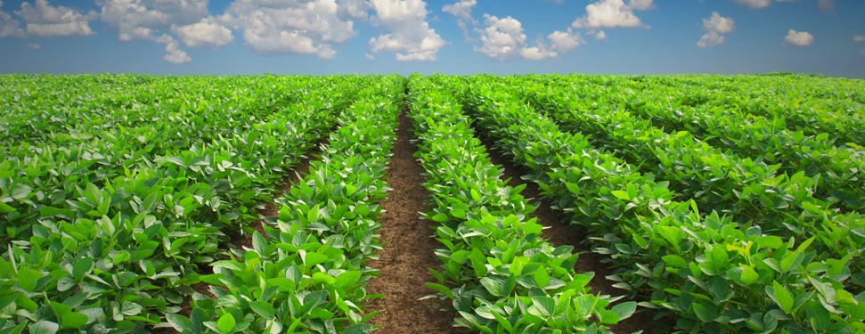
Και πρέπει να στοχεύσουν στην αντιμετώπιση
των προβλημάτων των αγροτών…
Εξορθολογισμός κόστους παραγωγής
Αγρότες
Δημιουργία δεσμών εμπιστοσύνης
Μεγέθυνση εκμετάλλευσης
Ενίσχυση αποτελεσματικότητας εκμετάλλευσης
Ευθυγράμμιση αλυσίδας αξίας
Ευέλικτα χρηματοδοτικά εργαλεία
Αύξηση προστιθέμενης αξίας
Βελτίωση βαθμού εκμηχάνισης
Ενίσχυση συνεργειών
Ενδυνάμωση & υποστήριξη συλλογικών μορφών

Slide 4
Ολιστική Προσέγγιση Αγροτικού Τομέα
Αγρότες
Φορείς Αγροτικού Τομέα
Επιχειρήσεις Αγροτικού Τομέα
Ολοκληρωμένα & αποτελεσματικά τραπεζικά προϊόντα για όλους τους Αγρότες
Πρόγραμμα Συμβολαιακής Γεωργίας & Κτηνοτροφίας
Υποστήριξη Ομάδων & Οργανώσεων Παραγωγών
Πλήρης υποστήριξη του νέου ΠΑΑ
Πρόγραμμα Συμβολαιακής Αγροεφοδίων
Υποστήριξη Νέων & Νεοεισερχόμενων
Δάνειο για αγορά καλλιεργήσιμης γης
Υποστήριξη ρευστότητας του ΕΛΓΑ
Προεξόφληση Άμεσων Ενισχύσεων
Χρηματοδότηση ΟΠΕΚΕΠΕ
Εκπαίδευση

Slide 5
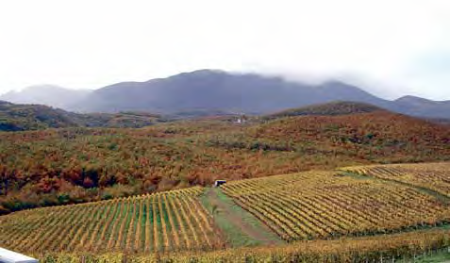
Η ολιστική προσέγγιση εφαρμόζεται μόνο σε «οικοσυστήματα» που έχουν υγιή βίο. Το «οικοσύστημα» του Αγροτικού Τομέα θα είναι τέτοιο μόνο εάν αποτελείται από ενεργά και υγιή κύτταρα (εκμεταλλεύσεις, επιχειρήσεις, φορείς).
Επενδυτική Σκέψη στις χρηματοδοτήσεις μας
Μέσω
Αρχιτεκτονικής για μια ορθή επενδυτική πρόταση
Μέσο
Γνωμοδότηση Αγροτικού Τομέα
Στόχος
Εδραίες επενδύσεις στον αγροτικό τομέα υγιές οικοσύστημα

Slide 6
Χρηματοδοτικά εργαλεία για την κάλυψη των αναγκών των Αγροτών
Βασικές ανάγκες των αγροτών
Βραχυπρόθεσμες
Επενδυτικές

Slide 7
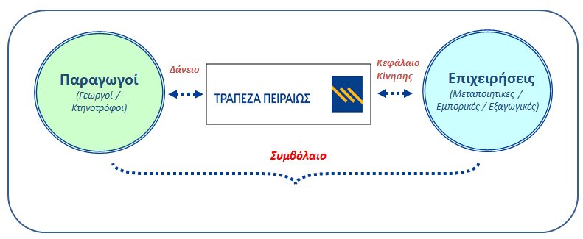
Βραχυπρόθεσμες χρηματοδοτήσεις 1/2
Το Πρόγραμμα Συμβολαιακής Γεωργίας & Κτηνοτροφίας
Στο επίκεντρο ο αγρότης και η μεταποιητική επιχείρηση / συνεταιρισμός.
Χρηματοδότηση την κατάλληλη στιγμή
για να πάρουν τα απαραίτητα εφόδια οι παραγωγοί
για να αγοράσουν τα αγροτικά προϊόντα των παραγωγών οι επιχειρήσεις
Σημαντικό πλεονέκτημα : Η εξασφάλιση της πώλησης

Slide 8
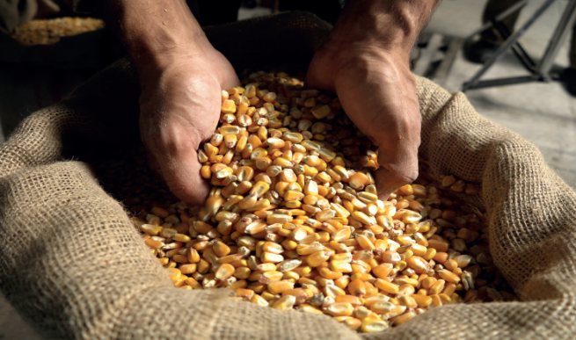
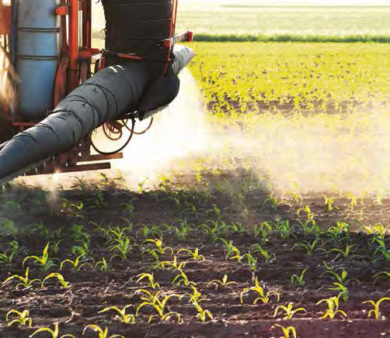
Βραχυπρόθεσμες χρηματοδοτήσεις 2/2
Ανοικτό Δάνειο Αγροτών (ΑΔΑ)
Για την άμεση και ολοκληρωμένη χρηματοδότηση των παραγωγικών δαπανών του αγρότη
Χορήγηση ποσών προσαρμοσμένων στις εξατομικευμένες παραγωγικές ανάγκες του
Κάρτα του Αγρότη
Για την άμεση κάλυψη των δαπανών που συνδέονται με τις επαγγελματικές και άλλες συναφείς ανάγκες του αγρότη κατά τη διάρκεια της παραγωγικής περιόδου, όπως λιπάσματα, ζωοτροφές, φάρμακα, καύσιμα κ.λπ.
H Τράπεζα Πειραιώς συμμετέχει στην πρωτοβουλία του ΥπΑΑΤ για την Κάρτα του Αγρότη
Μικρο-χρηματοδότηση Αγροτών
Για τις έκτακτες ανάγκες των αγροτών, που είναι σχετικές με την αγροτική δραστηριότητα, όπως η αποκατάσταση ζημιών στον γεωργικό εξοπλισμό, οι μικροεπισκευές, η αντικατάσταση φυτικού ή ζωικού κεφαλαίου μικρής κλίμακας και οποιαδήποτε άλλα μη προγραμματισμένα έξοδα

Slide 9
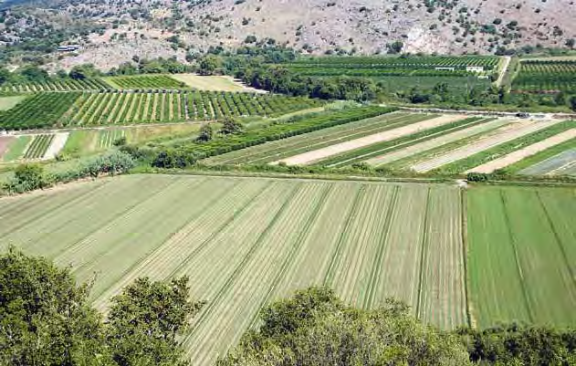
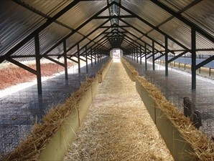
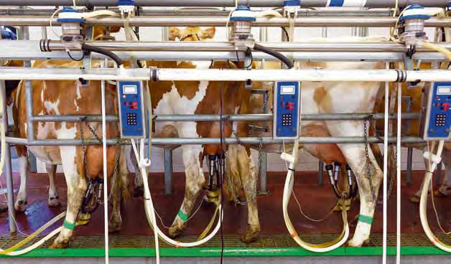
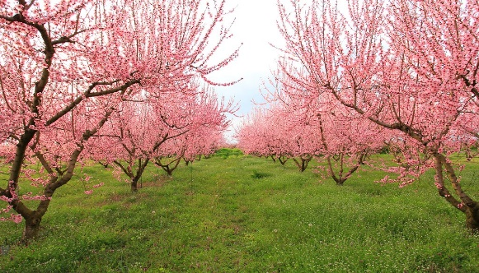
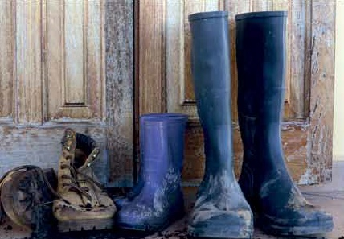
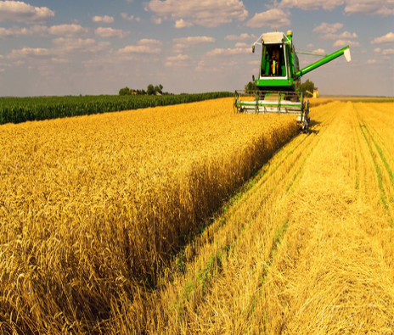
Μεσομακροπρόθεσμες Χρηματοδοτήσεις
Αγορά Γης
Γεωργικές Εγκαταστάσεις
Αγορά Εξοπλισμού
Αγορά Φυτικού & Ζωικού Κεφαλαίου
Νέοι & Νεοεισερχόμενοι Αγρότες
Leasing Αγροτικού Εξοπλισμού

Slide 10
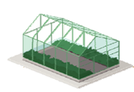
Ασφαλιστικά Προγράμματα Αγροτικής Παραγωγής
«Ασφαλής Αγροτική Παραγωγή» - Υπαίθρια Φυτική Παραγωγή
Το προϊόν λειτουργεί συμπληρωματικά της κάλυψης του ΕΛ.Γ.Α. και καλύπτει την ποσοτική ζημιά του ασφαλισμένου προϊόντος
«Ασφαλής Αγροτική Παραγωγή» - Θερμοκήπιο
Ασφαλίζεται η κατασκευή - εξοπλισμός & φυτεία θερμοκηπίου. Ενδεικτικοί καλυπτόμενοι κίνδυνοι είναι φωτιά, καπνός ή/και θερμότητα συνεπεία φωτιάς, κ.λπ.
«Ασφαλής Αγροτική Παραγωγή» - Ζωικό Κεφάλαιο
Ασφαλίζονται βοοτροφικές, χοιροτροφικές, αιγοπροβατοτροφικές και πτηνοτροφικές μονάδες. Ενδεικτικοί καλυπτόμενοι κίνδυνοι Θάνατος από Ασθένεια ή Ατύχημα των ασφαλιζόμενων ζώων

Slide 11
Ευκαιρίες από το Πρόγραμμα Αγροτικής Ανάπτυξης για Αγρότες και Ομάδες παραγωγών
Προτεραιότητα στους νέους αγρότες που θα υλοποιήσουν σχέδιο βελτίωσης και αξιοποίηση του πριμ πρώτης εγκατάστασης ως ίδια συμμετοχή για την υλοποίηση επενδυτικού σχεδίου
Εκσυγχρονισμός γεωργικών εκμεταλλεύσεων με προτεραιότητα στις ορθολογικές επενδύσεις
Στόχευση στην ανάπτυξη της αιγοπροβατοτροφίας, των οπωροκηπευτικών, της παραγωγής ζωοτροφών και των καλλιεργειών που είναι ανθεκτικές στην κλιματική αλλαγή
Προτεραιότητα στις γεωργικές εκμεταλλεύσεις με παραγωγική δυναμικότητα (τυπική απόδοση) €8.000-25.000
Ενίσχυση για τη παραγωγή ποιοτικών προϊόντων
Σύσταση Ομάδων Παραγωγών και υποβολή φακέλου σχεδίου βελτίωσης ή/και επενδυτικού σχεδίου μεταποίησης & κάλυψη λειτουργικών δαπανών κατά τα πρώτα 5 έτη

Slide 12
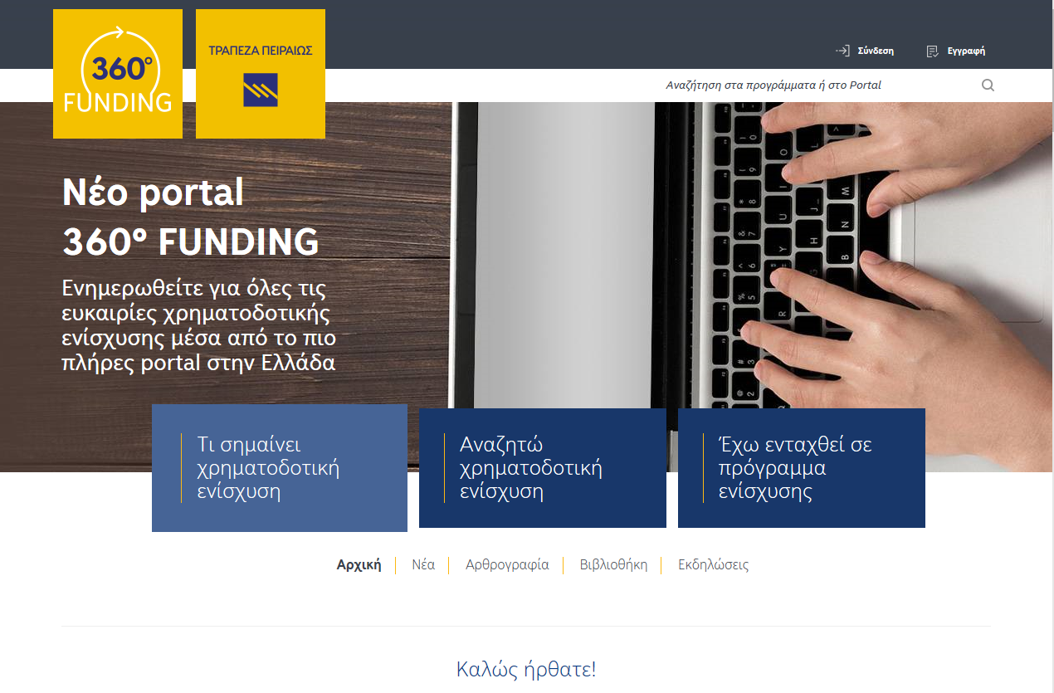
360^{ο} funding

Slide 13
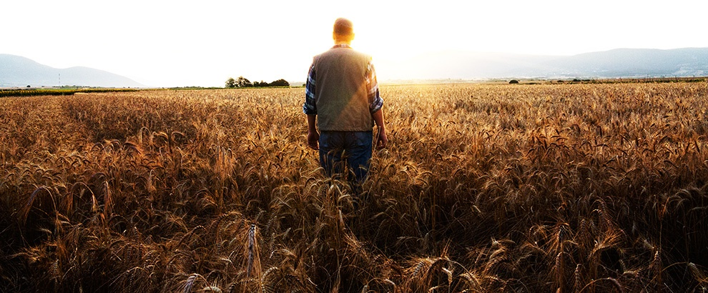
Ευχαριστούμε για την προσοχή σας

